Slide 1
NKT淋巴瘤的分子标记

Slide 2
NKT淋巴瘤致病模型
感染
突变
LMP-1
或其他因素
活化
调节
活化
下调
诱导
增殖
抗凋亡

Slide 3
microRNA：小分子大作用
MicroRNA(miRNA)是一组非编码的小RNA(约20个碱基长)，抑制基因表达(在绝大多数病例)
降解或抑制mRNA
重要的基因调剂因子可以控制绝大多数生物学过程
在人类最近发现：1527个前体，1921个成熟miRNA(miRbase 19)
每个miRNA可以由数百个不同的保守或非保守的作用靶

Slide 4
标本：
30例NKT淋巴瘤 福尔马林固定石蜡包埋(FFPE)标本
6个NK细胞系
和
从血库全血中白细胞标本分离的3对正常NK细胞标本（未刺激的和经刺激的）
2例正常的皮肤、肠、鼻、淋巴结的FFPE组织作为对照

Slide 5
在NKT淋巴瘤miRNA显著下调
NKT淋巴瘤miRNA显著下调
NK细胞系和NKT淋巴瘤的FFPE标本与正常NK细胞相比，表达上至少有2倍的显著性差异(p<0.05)的miRNA：
2种上调(miR-155和miR-378)
39种下调：miR-342-5p，miR-26b，miR-363，miR-150和miR28-5p
MEP结果的确证
miRNA实时定量RT-PCR
与用测序方法检测的NK细胞的miRNA转录本相关

Slide 6
与MEP数据一致的miRNA的定量-PCR
的确证
上调
下调

Slide 7
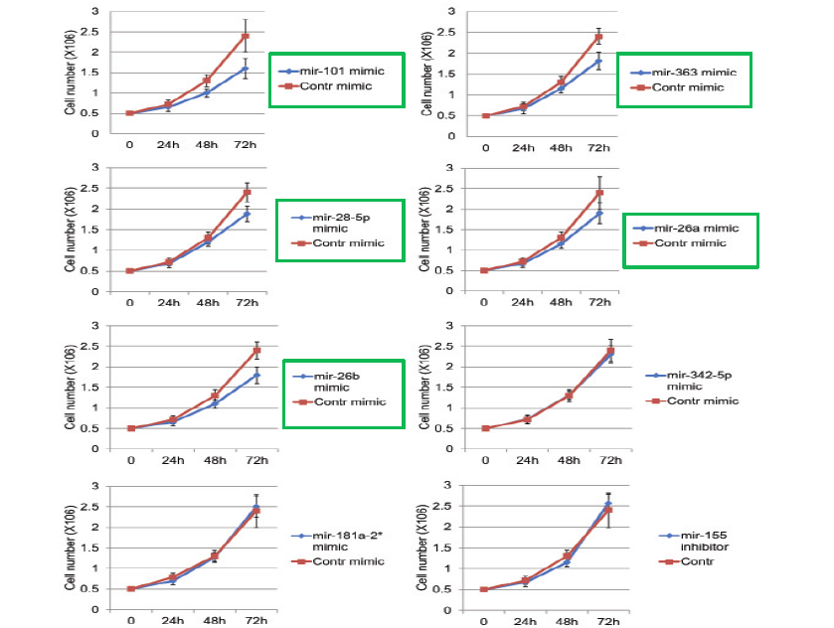

Slide 8
对下调miRNA具有高度预示作用的的目标基因的选择
41个下调的miRNA有226个目标基因
有预示作用的目标基因
与我们以往的GEP数据交互从而限制目标基因为表达与下调miRNA表达反向相关者
最后列表
基因表达谱
列表

Slide 9
目标miRNA的确证：用慢病毒载体进行miRNA再表达
miR-101、mi-R-26a，和miR-26b选择性的目标基因
慢病毒载体用于在NKYS细胞系中再表达这些miRNA
结果
减少了NKYS的生长
它们的具预示作用的目标基因的表达得到修饰
提示：在NKT淋巴瘤的致肿瘤过程中下调的miRNA可能具有的功能意义

Slide 10
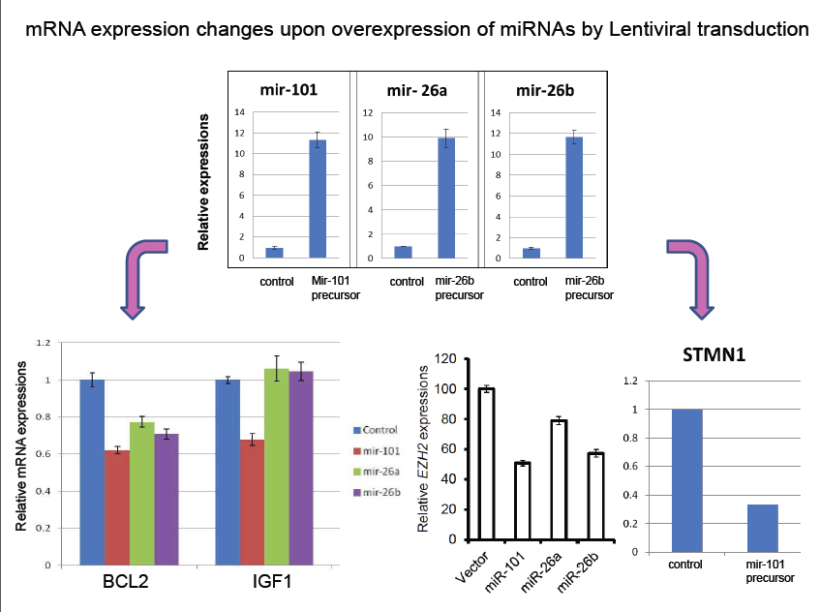
慢病毒转导的基于miRNA过表达的mRNA的表达变化

Slide 11
NKT淋巴瘤的免疫组化结果显示抑制miRNA后目标蛋白的过表达
在用于确证的38例NKT淋巴瘤进行了下调的miRNA的选择性目标蛋白(MUM1/IRF4、BLIMP1、STMN1)的IHC检测

Slide 12
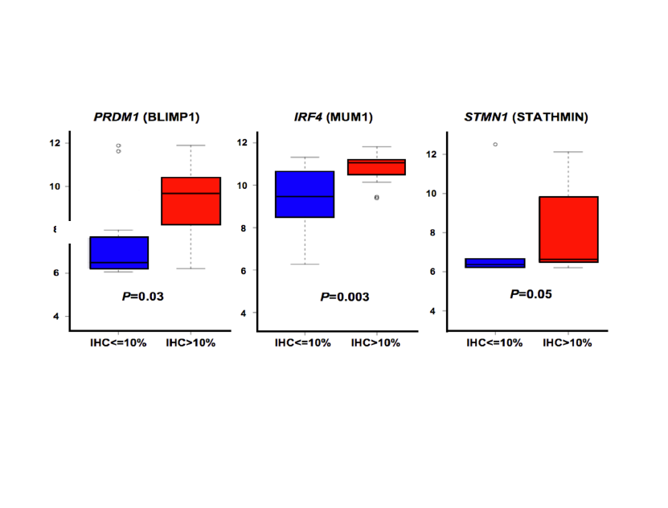

Slide 13
NKT淋巴瘤中miRNA下调的机制
MYC的作用
已知MYC可以导致miRNA广泛地表达
在我们的实际队列研究中，由miRNA表达下降调节的BLIMP1、MUM1和STMN1蛋白表达增加的肿瘤标本中显示细胞核MYC的高表达

Slide 14
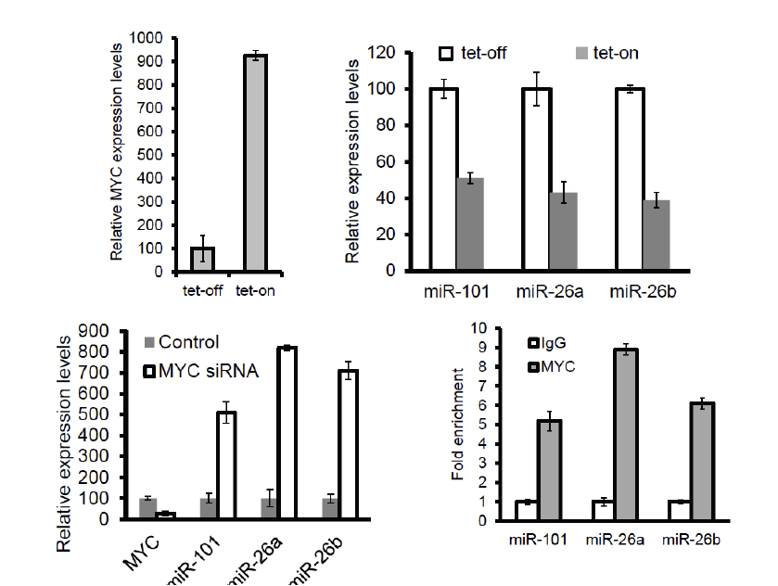

Slide 15
大部分NKT淋巴瘤EZH2过表达

Slide 16
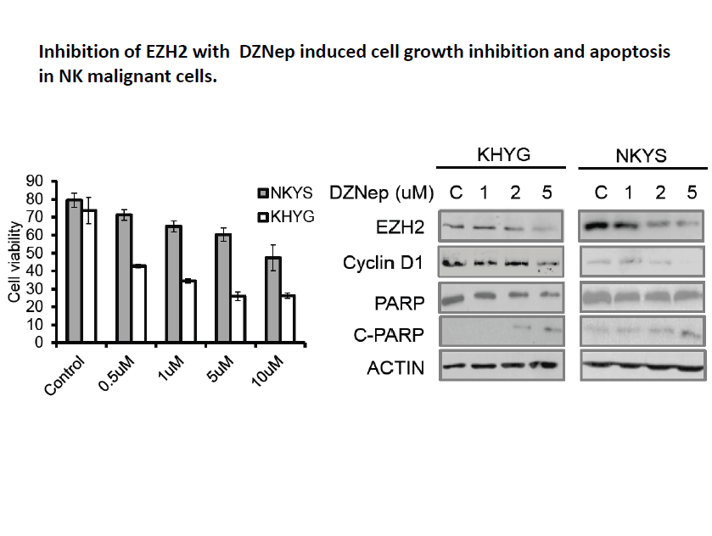
在NK恶性细胞中EZH2 抑制伴有DZNep诱导的细胞生长抑制和凋亡

Slide 17
NKT淋巴瘤致病模型
感染
突变
或
其他因素
活化
活化
活化
下调
诱导
增殖
抗凋亡

Slide 18
未来研究方向
约50%的患者有MYC-EZH2，35%的患者存在JAK3突变
它们是NKT淋巴瘤的2个独立的分子亚型吗？也就是说这两种异常相互独立的还是重叠的？
如果亚型存在，他们的临床意义又是什么呢？
回答这些问题需要亚洲淋巴瘤研究组的协作
STAT3和p53突变
EZH2、MYC和NFKB蛋白的IHC检测

Slide 19
致谢

Slide 20
致谢

